Slide 1
Unternehmensgeschichte(n)
Prof. Dr. Steffen Fleßa
Lst. für Allgemeine Betriebswirtschaftslehre und Gesundheitsmanagement
Universität Greifswald

Slide 2
Gliederung
Einführung
Beispiel: Coca-Cola
Seminarvorträge

Slide 3
Administration
Zeitplan:
  Einführung (19.10.22)
  Beispiel: Coca-Cola (2.11.22)
  Seminarvorträge (12.01.23)
Finale Anmeldung
  10.11.23, Sekretariat
  Angabe des Themas
Konsequenzen
  Die ersten beiden Veranstaltungen sind Einführung. Danach müssen die Studierenden sich entscheiden.
  Wer angemeldet ist, aber kein Thema nimmt, muss sich austragen.
  Wenn er sich nicht austrägt und nichts abgibt, gilt er als durchgefallen (5.0).
  Wenn sich jemand austrägt, rückt der/die Nächste nach.

Slide 4
Einführung
Unternehmen als System
Innovationstheorie
Phasen
  Überblick
  Gründungsphase
  Krisen- und Wachstumsphasen
  Kooperationsphasen
Unternehmensgeschichten

Slide 5
Unternehmensgeschichte(n)
Wirtschaftsgeschichte: Entwicklung der Institutionen und Prozesse wirtschaftlicher Aktivitäten, z.B. Entwicklung der Geldwirtschaft, Industrialisierung, Entwicklung zum Informationszeitalter, …
Unternehmensgeschichte: Beschreibung und Analyse der Determinanten und Prozesse der historischen Entwicklung von Branchen und Unternehmen, z.B. Geschichte der Organisationsformen, Marktentwicklung, Bürokratien, Netzwerke …
Unternehmensgeschichtsschreibung: Historische Entwicklung einzelner Unternehmen, z.B. Geschichte von Siemens, Tesla, VW, …

Slide 6
Unternehmensgeschichtsschreibung
Mythen und Narrative halten sich über Jahrzehnte und sind kulturprägend für Unternehmen
  Aktuelle Entwicklungen sind häufig nur über die Geschichte des Unternehmens verständlich
Ausgangspunkt ist das Unternehmen: Teil der BWL (nicht der VWL)

Slide 7
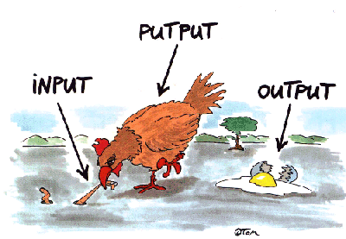
Unternehmen als System

Slide 8
Transformationsprozess

Slide 9
Transformationsprozess

Slide 10
Transformationsprozess

Slide 11
Transformationsprozess

Slide 12
Betriebswirtschaftslehre
Umsystem
Elemente
  Produktionsfaktoren
Funktion
  Effizienz
  Einkauf – Produktion – Absatz
  Finanzierung – Investition – Tilgung
Relationen
  personell (Organisation)
  materiell (Logistik)
  informationell (EDV, Jahresabschluss, Controlling)
Prozesse
  Prozessmanagement
  Steuerung, Führung, Management
Was meist ignoriert wird: zeitliche Entwicklung des Unternehmens!

Slide 13
Zeitreise
Veränderungen des Umsystems
  Veränderungen des Wertesystems
    … führen zu Veränderungen des rechtlichen Systems
  Veränderungen des Ressourcenangebots
  Veränderungen der Nachfrage
  Veränderungen des eigenen Ziele- und Wertesystems
Antworten des Unternehmens:
  Phasen des Unternehmenslebens
  Veränderungsprozesse
  Innovationen

Slide 14
Wichtige Fragen
Wie kommen Veränderungen in die Welt?
Wie erfährt das Unternehmen davon?
Wie reagiert das Unternehmen darauf?
Was kann das Unternehmen strukturell tun, um Veränderungen wahrzunehmen und zielsystemkonform zu reagieren?

Slide 15
2. Innovationstheorie
Grundsatz:
  Ein Unternehmen ist nur aus seiner Geschichte verständlich.
  Die Unternehmensgeschichte ist eine Folge von Phasen.
  Die zentralen Änderungen erfolgen auf Grundlage von Innovationen.

Slide 16
Übergang von Systemregimen
Bifurkation
Energie-
niveau
neues
Gleich-
gewicht
Perturbation
altes Gleich-
gewicht
altes
synchrones
System
diachronisches
System
neues
synchrones
System
Zeit

Slide 17
Beispiele
Faber Castell und der Rechenschieber
Swatch und die digitale Uhr
…
=> Am Anfang und am Ende eines Unternehmens steht häufig eine gelungene oder gescheiterte Innovation

Slide 18
Innovationsphasen
Zahl der Adoptoren
Initialphase
Diffusions-
phase
Saturations-
phase
Verdrängungs-
phase
Zeit
Invention

Slide 19
3. Phasen
3.1 Überblick
Reguläre Lebensphasen
  ⇒ Gründung
  ⇒ Wachstum
  ⇒ Kapitalerhöhung
  ⇒ Liquidation
Irreguläre Lebensphasen
⇒ Umwandlung
⇒ Unternehmenszusammenschlüsse
⇒ Kapitalerhöhung
⇒ Auseinandersetzung
⇒ Insolvenz
⇒ Liquidation

Slide 20
Change Management
Aufgaben, Maßnahmen und Tätigkeiten, die eine umfassende, bereichsübergreifende und inhaltlich weit reichende Veränderung - zur Umsetzung von neuen Strategien, Strukturen, Systemen, Prozessen oder Verhaltensweisen - in einer Organisation bewirken sollen
i.w.S.: Management von Transitionsprozessen
    Finanzierung der Lebensabschnitte
    Personalpolitik des Wandels
    Lernende Organisation
    Geschäftsfeldpolitik, Produktpolitik in Transitionsprozessen
i.e.S.
  oftmals Reduktionismus auf Coaching von Veränderungsprozessen

Slide 21
Phasen des Veränderungsprozesses
Unfreezing
  „Auftauen des bestehenden (= eingefrorenen) Gleichgewichtes“
  Wahrnehmung der Krise
  Bereitschaft für Veränderungen
  Ziele der Phase:
    Stärkung der nach Veränderung strebenden Kräfte zu stärken
    Schaffung eines Veränderungsbewusstsein.
Moving
  Eigentliche Veränderungsphase
  „Bewegung zu neuem Gleichgewicht“
  Generierung von Lösungen
  Ausprobieren von neuen Verhaltensweisen
  Lösung von Teilproblemen
Freezing
  Stabilisierung der Organisation
  Implementierung der gefundenen Problemlösungen
  vorläufiger Abschluss des Veränderungsprozesses

Slide 22
3.2 Gründungsphase
Gründungsentscheidungen (Freiheitsgrade)
  Leistungsportfolio
  Marktsegmentierung: Kunden und Märkte
  Rechtsformwahl
  Standortentscheidung
  Organisation
  Finanzierung

Slide 23
Statistiken
Bestandsdauer (BRD)
  50 der Neugründungen verschwinden innerhalb von 5 Jahren vom Markt
  70 % der Neugründungen verschwinden innerhalb von 10 Jahren vom Markt
  Großunternehmen: im Durchschnitt 75 Jahre

Slide 24

Anzahl der Gründer in Deutschland im Zeitraum von 2000 bis 2022
Anzahl der Gründer in Deutschland bis 2022
Hinweis(e): Deutschland; 18-64 Jahre
Weitere Angaben zu dieser Statistik, sowie Erläuterungen zu Fußnoten, sind auf Seite 8 zu finden.
Quelle(n): KfW; ID 183869
4

Slide 25
Gründungsmotive [%] (2022)
Verteilung der Motive für Unternehmensgründungen in Deutschland im Jahr 2022
Motive zur Unternehmensgründung in Deutschland 2022
Hinweis(e): Deutschland; 18-64 Jahre
Weitere Angaben zu dieser Statistik, sowie Erläuterungen zu Fußnoten, sind auf Seite 8 zu finden.
Quelle(n): KfW; ID 381446
4

Slide 26
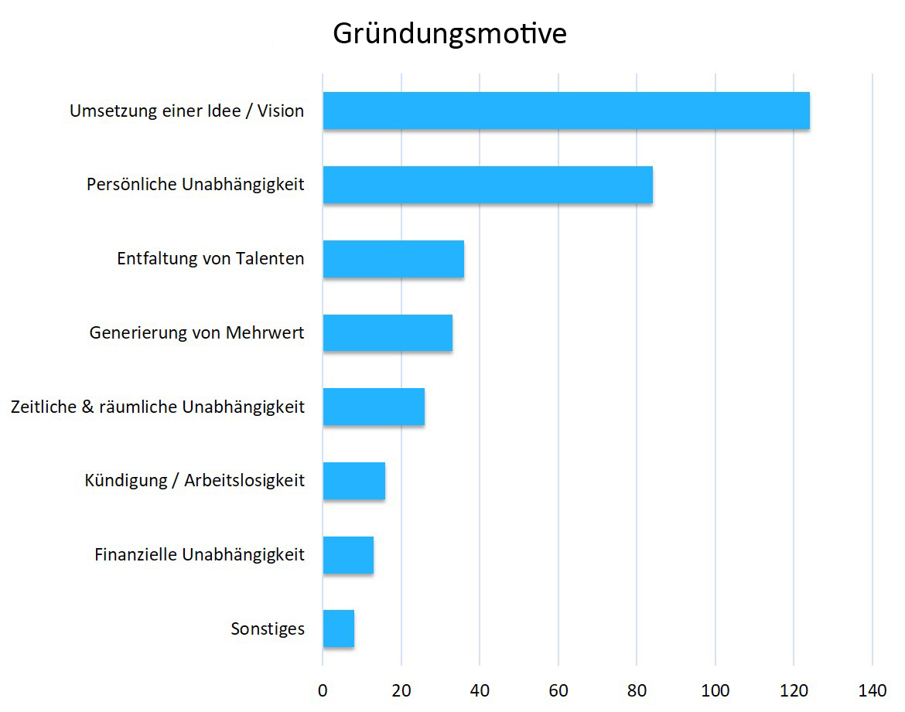
Gründungsmotive [%] (2015)
Bedeutung von „Geld“ uneinheitlich bewertet!
https://debitoor.de/blog/studie-einzelunternehmerinnen-haben-gute-erfolgsaussichten

Slide 27
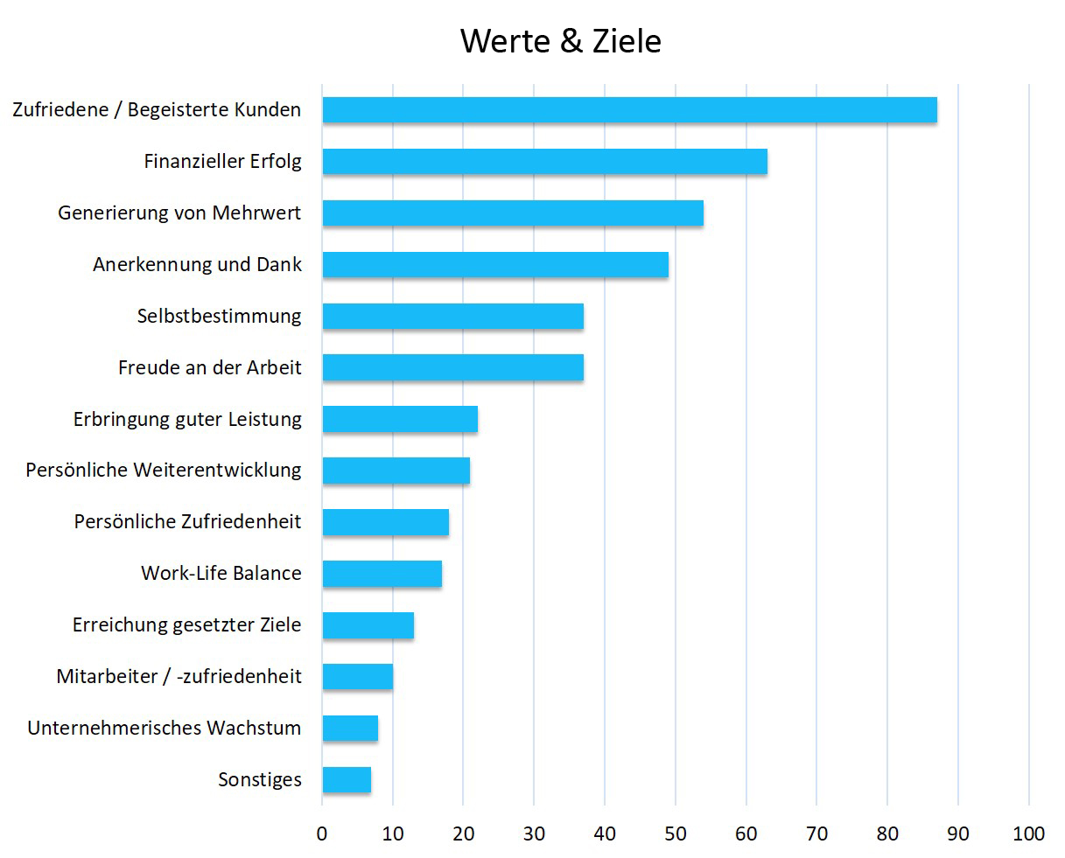
Gründungsmotive [%] (2015)
https://debitoor.de/blog/studie-einzelunternehmerinnen-haben-gute-erfolgsaussichten

Slide 28
3.3 Krisen- und Wachstumsphase
Auslöser für Krisen
  Eigene Innovation
  Fremde Innovation
Reaktion
  Proaktiv
  Reaktiv
Häufigkeit von Krisen nimmt zu

Slide 29
Krisen – der Normalzustand?

Slide 30
„Mittelalter“

Slide 31
„Industriezeitalter“

Slide 32
„21. Jahrhundert“

Slide 33
„Chaos“

Slide 34
Dynaxity
Komplexität
  Anzahl der (strukturverschiedenen) Elemente im System
  Anzahl der relevanten Umsysteme
  Zahl der tatsächlich existierenden Relationen zwischen Elementen bzw. zwischen System und Umsystem
Dynamik
  Schnelligkeit des Entstehens neuer Elemente
  Schnelligkeit des Auftretens neuer Relationen
  Vorhersagbarkeit der Veränderungen in der Zeit
Stochastik
  Entwicklungen sind nicht vollständig vorhersehbar
  Menge der relevanten Elemente und Relationen nicht bestimmbar
  Unsicherheit in allen Bereichen

Slide 35
Dynaxity
Gesellschaft 1960
21. Jahrhundert
Struktur 1750
???

Slide 36
Organisationen in der Dynaxity Zone III
Akzeptanz von ständigem Wandel
Denken in Netzen und Prozessen
Multikulturelle Sensibilität
Kreativität
Flexibilität
Schnelligkeit
Kommunikationsfähigkeit
Stresstoleranz
Leben mit Ungewissheiten
Generalisten
Reflexionsfähigkeit
Abstraktionsfähigkeit
Konfliktfähigkeit
Verständnis für Gruppenprozesse
Matrixdenken, Abstand von Hierarchiedenken
Lern- und Lehrkompetenz
Bereitschaft, Wissen abzugeben
Sensibilität für Rahmenbedingungen

Slide 37
Umgang mit Krisen
Perzeption der Krise
  Die Kapazität des Systems ist den gestiegenen Anforderungen nicht mehr gewachsen. Engpässe werden insbesondere in der Mikrostruktur wahrgenommen.
Lösungssuche
  Neuartige Lösungen werden gesucht, getestet und stehen als Innovationskeimlinge für die breite Anwendung bereit.
…

Slide 38
Umgang mit Krisen
2. …
3. Meta-stabile Phase
  Die potentiellen Adoptoren beseitigen Engpässe durch geringfügige Veränderungen der alten Systemstruktur. Fluktuationen und Innovationen werden unterdrückt. Meta-Stabilität: künstliche Stabilität durch Subvention des alten Systemregimes
4. Evolutorischer Sprung
  Der Druck des Umsystems auf das alte Systemregime wird so groß, dass das bestehende System nicht mehr stabilisiert werden kann. Es entwickelt sich ein neues Systemregime. Die Innovationskeimlinge bestimmen die Richtung, in die sich das System am Bifurkationspunkt entwickelt: „Metamorphose“ eines Systems

Slide 39
Adoptionsmodell

Slide 40
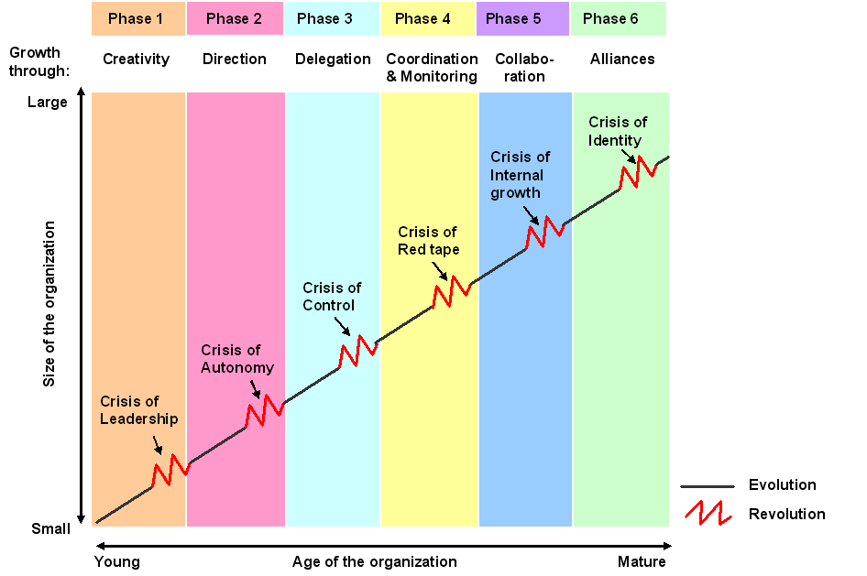
Greiner-Kurve

Slide 41
3.4 Kooperationsphasen
Überblick: Formen der Zusammenarbeit

Slide 42
Kooperationsformen
Freiwillige Zusammenschlüsse
  vertragliche Basis ohne finanzielle Bindung
  rechtliche und finanzielle Selbständigkeit bleibt erhalten
  Beispiele: Kartell, Konsortium, Joint Venture, Interessengemeinschaften (Strategische Allianzen)
Konzern
  Zusammenschluss zweier oder mehrerer Unternehmen unter einheitlicher Leitung
  Wirtschaftliche Selbstständigkeit geht verloren
  Rechtliche Selbständigkeit bleibt erhalten
Fusion
  Verschmelzung von zwei oder mehreren rechtlich selbständigen Unternehmen zu einer neuen Unternehmung.
  rechtliche und finanzielle Selbständigkeit geht verloren
  Fusionskontrolle

Slide 43
Voraussetzungen für erfolgreiche Kooperation
Existenz von Machtpromotoren
  Managementebene muss die Kooperation wollen
  Zusammenarbeit von Klinikchef ist in der Praxis nicht einfach!
Abgleich von Therapie und Diagnostik
  gleiche Definition von Standards (z. B. zur Überleitung in Reha)
Technische Voraussetzungen
  Datentransfer, z. B. von Hausarzt an Krankenhaus
Problemfähigkeit
  Zusammenarbeit führt stets zu Konflikten
Regelmäßiger Kontakt, Vertrauen

Slide 44
Gründe für eine Kooperation
Kostenreduktion
  Reduktion von Vorhaltekosten durch Zentralisierung
  Reduktion laufender Kosten durch Übung
  Erhöhung der Auslastung
  Reduktion der Beschaffungskosten durch Mengenrabatte und Verbundbestellungen
  Verbesserung des Managements
Leistungsverbesserung
  Spezialisierung, Übungseffekte
  Standortsicherung
  Qualitätssicherung

Slide 45
Gründe für eine Kooperation
Verhandlungsmacht
  Z.B. gegenüber Regierung (Investitionsförderung)
Personalgewinnung
  gemeinsame Ausbildung
  gemeinsame Fortbildung
  Attraktivität
  Job Rotation
Forschung und Entwicklung

Slide 46
Neue Organisationsform: Netzwerke

Slide 47
4. Unternehmensgeschichten
Mythen und Erzählungen
Big Man / Big Woman als Gründer
Stürme und Schön-Wetter-Kapitäne
=> Ein Unternehmen erschließt sich aus seinen Geschichten/Narrativen/Mythen!

Slide 48
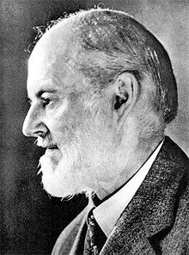
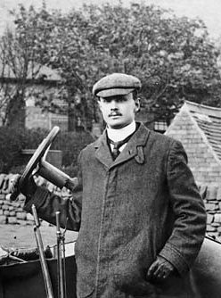

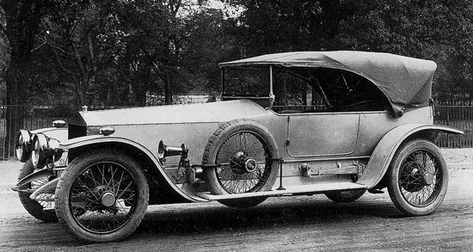
Mythos Rolls-Royce
Frederick Henry Royce (1863-1933)
Baron Charles Stewart Rolls (1877-1910)

